Slide 1
Поклонимся великим тем годам

Slide 2
Грозные годы войны не обошли ни одну семью. Поиск сведений о родных и близких участниках военных действий продолжается.
О своих поисках поделятся с вами наши педагоги: Капустина Н.В., Пушкарева Л.И., Хмельницкая Т.Ф.

Slide 3
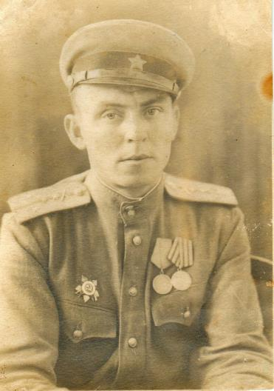
Ярошевский Иван Андреевич
Год рождения:.1913 капитан в РККА с 1935 года место рождения: Украинская ССР, Винницкая обл., Станиславчикский р-н, с. Кацмазов
№ записи: 1009334434

Slide 4
Перечень наград
33/н
20.03.1944
Орден Отечественной войны I степени
Показать документ о награждении
Ярошевский Иван Андреевич 1913г.р.
Звание: ст. лейтенант в РККА с 12.1936 года Место призыва:
Жмеринский РВК, Украинская ССР, Винницкая обл., Жмеринский р-н
№ записи: 30525347
Архивные документы о данном награждении:
I. Приказ(указ) о награждении и сопроводительные документы к нему
- первая страница приказ или указа
- строка в наградном списке
- наградной лист
II. Учетная картотека
- данные в учетной картотеке
Орден Отечественной войны I степени

Slide 5
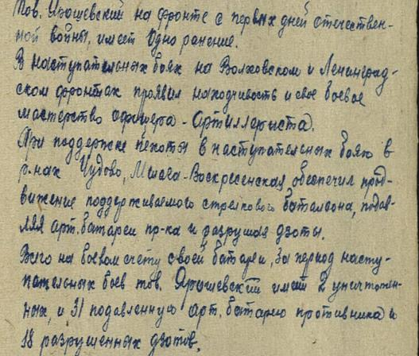
Подвиг:
Фронтовой приказ
№: 33/н от: 20.03.1944 Издан: ВС 2 Уд.А /
Архив: ЦАМО
фонд: 33
опись: 690155
ед.хранения: 690
№ записи: 30525340

Slide 6
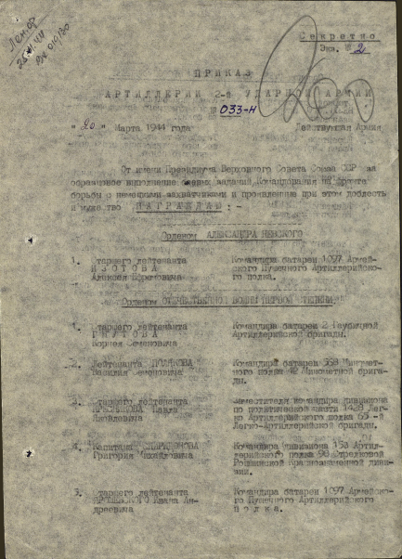
Фронтовой приказ
№: 33/н от: 20.03.1944 Издан: ВС 2 Уд.А /
Архив: ЦАМО
фонд: 33
опись: 690155
ед.хранения: 690
№ записи: 30525340

Slide 7
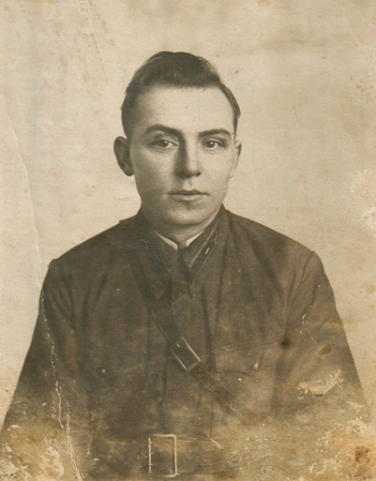
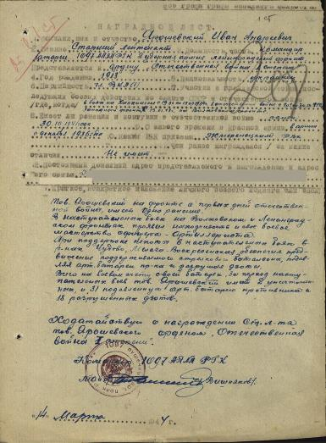

Slide 8
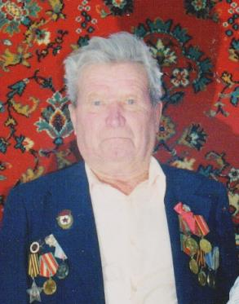
.
Звание: гв. старшина в РККА с 1939 года Место призыва: Волчихинский РВК, Алтайский край, Волчихинский р-н
№ записи: 24070488
Архивные документы о данном награждении:
I. Приказ(указ) о награждении и сопроводительные документы к нему
- первая страница приказ или указа
- строка в наградном списке
- наградной лист
II. Учетная картотека
- данные в учетной картотеке
Орден Славы III степени
.
Мерзликин
Дмитрий Парфенович 1919г.р

Slide 9
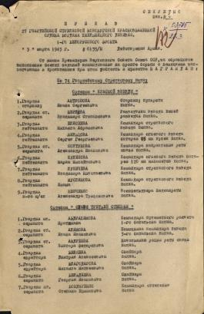
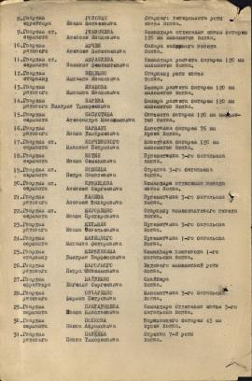
Приказ подразделения
№: 135/н от: 03.03.1945 Издан: 27 гв. КСД 1 Белорусского фронта /
Архив: ЦАМО
фонд: 33
опись: 686196
ед.хранения: 1821
№ записи: 24070452

Slide 10
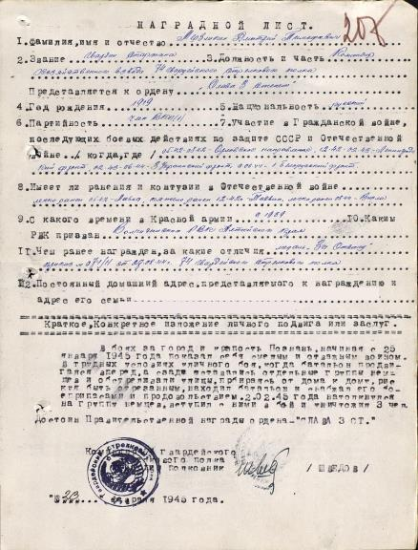

Slide 11
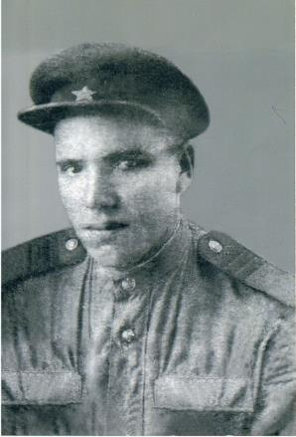
Родился в селе Нечаевка Базаросызганского района Ульяновской области. Оттуда ушел служить в Советскую Армию, а затем ушел на фронт в 1941 году.
Воевал в 37 стрелковой гвардейской дивизии, командиром отделения пулеметчиков .Бойцы дивизии носили почетный нагрудный знак «Гвардия». Гвардейцы служили образцом беззаветной преданности Родине, воле к победе, храбрости ,стойкости и упорства . Участвовал в боях при освобождении Украины, Белоруссии, Восточной Пруссии. В Польше был ранен.
Награжден правительственными наградами. После войны был награжден медалью « Ветеран труда».
Телелеков
Павел Иванович
Дата рождения:
16 марта 1914 год

Slide 12
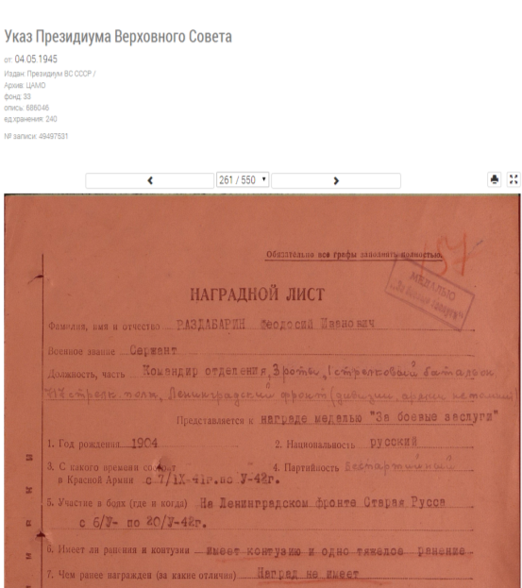
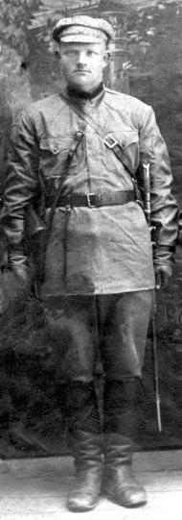
Раздабарин
Феодосий Иванович

Slide 14
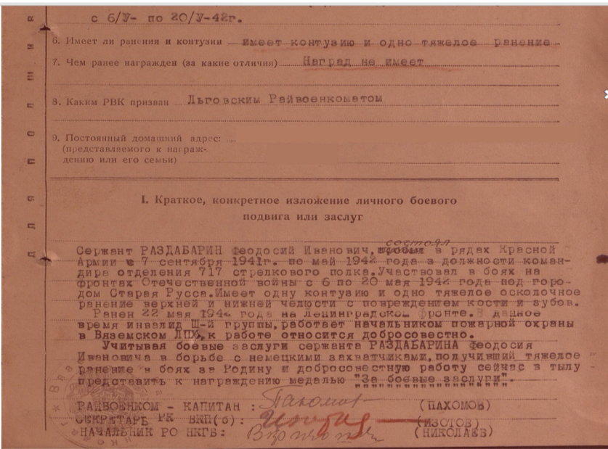

Slide 15
